Slide 1
Logika kvantitativního výzkumu POLb1006 Jak zkoumat politiku Jakub Jusko
Podzim 2023

Slide 2
KVANTI VÝZKUM
Umožňuje výzkumníkům systematicky analyzovat komplexní politické fenomény prostřednictvím data-driven metod
Pracuje s fakty a ověřitelnými informacemi
Dá se verifikovat (a často i replikovat)
Výsledky se dají použít v praxi
Doplňuje kvali výzkum
ALE někdy těžké na pochopení, možná subjektivita, $

Slide 3
KVANTI VÝZKUM
! metoda, zahrnuje systematický sběr a analýzu číselných údajů -> ověření hypotéz + zodpovězení VO (zdůrazňuje objektivní a empirickou povahu)
*Rola hypotéz při vedení kvantitativního výzkumu, výzkumní pracovníci formulují kvalifikované odhady vztahů mezi proměnnými, které ověřují pomocí dat.

Slide 4
VÝZKUMNÝ PROCES
formulace hypotéz
Výzkumná otázka
proměnné/sběr dát/měření
operacionalizace
analýza dat / testování hypotéz
prezentace výsledků
interpretace a závěry

Slide 5
STATISTIKA JAKO NÁSTROJ ...
... na zodpovězení výzkumné otázky
Sama o sobě nestačí!
- kvalita výstupů závisí na kvalitě vstupů
- kvalitní výzkumný dizajn, korektní měření (kvalitní data), ...
- správné pochopení výsledků, jejich interpretace a reportování
Co však můžeme získat?
- překonání problémů s kauzalitou
(„kauzální překážky“)
- na základě malého vzorku usuzovat o celé populaci

Slide 6
DATA

Slide 7
NEŽ ZAČNEME ANALYZOVAT…
potřebujeme data - nevyhnutné pro testování hypotéz
OTÁZKA: 1) co měřit?
závislá vs. nezávislá proměnná (?)
2) jak měřit?

Slide 8
ÚROVEŇ MĚŘENÍ
„level of measurement“
úroveň měření :
určuje povahu a množství informací, které proměnná obsahuje
ovlivňuje způsob, jakým data analyzujeme a interpretujeme
definuje typ proměnné

Slide 9
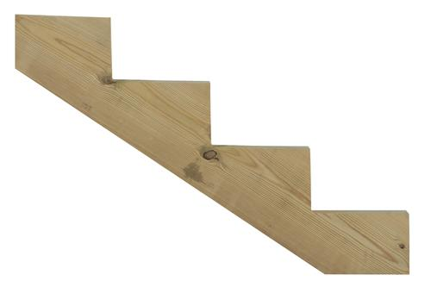
ÚROVEŇ MĚŘENÍ|Typy proměnných
základné rozdělení:
POMEROVÉ (ratio)
}
kontinuální,
kvantitativní,
kardinální
INTERVALOVÉ (interval)
ORDINÁLNÍ (ordinal)
}
kategorické,
kvalitativní
NOMINÁLNÍ (nominal)

Slide 10
ÚROVEŇ MĚŘENÍ|Nominální proměnné
kvalitativní odlišení (klasifikace) naměřených hodnot – označení vzájemně oddělených kategorií, názvy objektů
naměřené hodnoty můžeme zařadit do určité NEnumerické kategorie, ale nemůžeme je mezi sebou kvantitativně porovnávat /řadit
např. národnost, kraj v ČR, příslušnost poslance k pol. straně, pohlaví, barva očí, ...
nepracujeme s nimi kvantitativním způsobem, neumožňují matematické operace – ALE!
příklad z exit pollu (?)

Slide 11
ÚROVEŇ MĚŘENÍ|Ordinální proměnné
stejně jako nominal. označují kategorie
rozdíl oproti nominal.: hodnoty můžou být seřazené (podle určité charakteristiky)
nevíme však „o kolik“ nebo „kolik krát“ je daná hodnota větší/menší jako jiná
Např. míra spokojenosti (1. velmi spokojený, 2. spokojený, 3. nespokojený), závěrečné hodnocení kurzu (A, B, C, D, E, F), ...
příklad z exit pollu (?)

Slide 12
ÚROVEŇ MĚŘENÍ|Intervalové proměnné
Umíme seřadit, na rozdíl od ordinální můžeme u intervalové proměnné vypočítat i „o kolik“ je jedna hodnota větší/menší jako druhá
hodnotami jsou čísla, při kterých poznáme jednotku měření, a vzdálenost mezi jednotlivými možnými hodnotami měření (použité škály) je stejná
nemají přirozenou absolutní nulu (nula neznamená absenci měřené veličiny, je to jen arbitrárně učený bod na škále)
Např. rok narození (letopočet), teplota Celzia, hodiny
příklad z exit pollu (?)

Slide 13
ÚROVEŇ MĚŘENÍ|Poměrové proměnné
stejné vlastnosti jako intervalová + absolutní nula
„nula“ – skutečná absence měřené vlastnosti
nejvyšší informační hodnota
všechny matematické operace (=, ≠, <, >, +, -, *, /)
např. počet bodů ze zkoušky, finance vynaložené na předvolební kampaň ...
příklad z exit pollu (?)

Slide 14
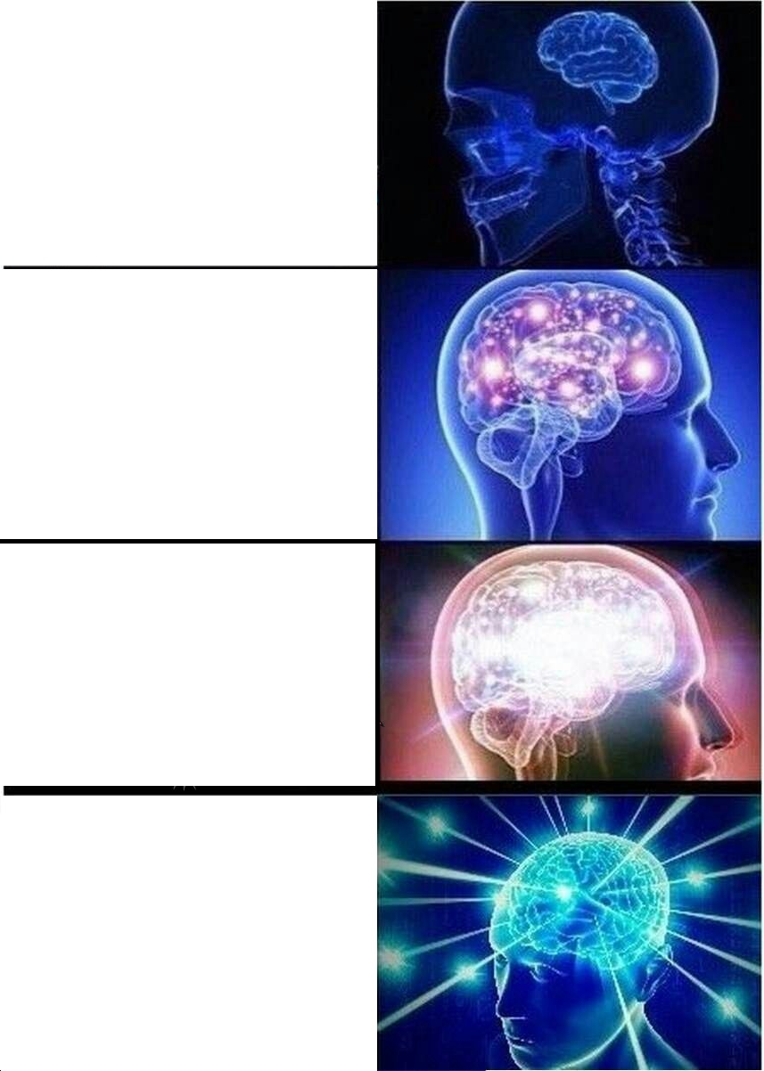
NOMINÁLNÍ
ORDINÁLNÍ
INTERVALOVÉ
POMĚROVÉ

Slide 15
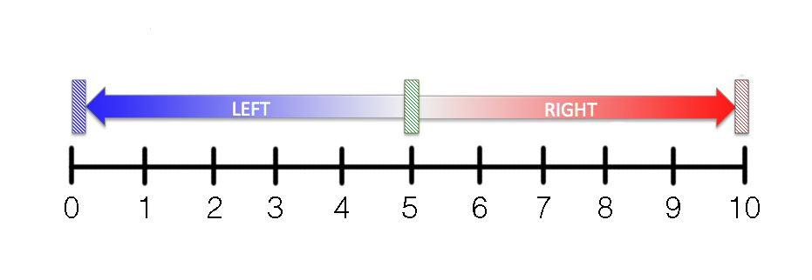
ÚROVEŇ MĚŘENÍ |Test

Slide 16
ÚROVEŇ MĚŘENÍ |Test
ordinální
nominální
poměrová
intervalová

Slide 17
ÚROVEŇ MĚŘENÍ | Proč je to důležité?
důležité rozlišovat mezi úrovněmi měření/typy proměnných -> různé typy proměnných -> různé statistické operace
čím vyšší úroveň, tým lepší
konverze
nominální
ordinální
intervalová/poměrová
X

Slide 18
ÚROVEŇ MĚŘENÍ | Konverze
věk v letech:
16, 20, 31, 49, 52
typ proměnné ?
POMĚROVÁ
ORDINÁLNÍ
NOMINÁLNÍ
?
?

Slide 19
ÚROVEŇ MĚŘENÍ | Konverze
věk v letech:
16, 20, 31, 49, 52
typ proměnné ?
POMĚROVÁ
ORDINÁLNÍ
NOMINÁLNÍ
?
?
<20, 20-30, 31-40, 41-50, >50
adolescenti
dospívající
mladí

Slide 20
Docházka

Slide 21
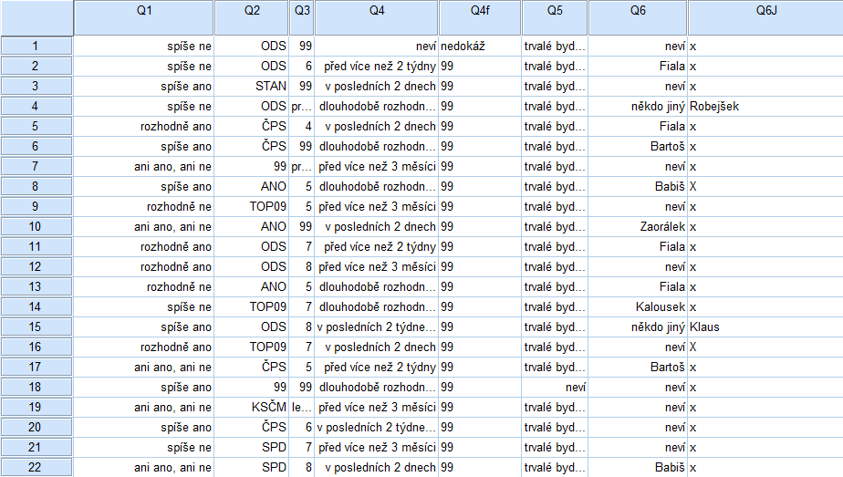
DATOVÁ MATICE
sloupce = hodnoty proměnné
řádky = jednotlivé případy

Slide 22
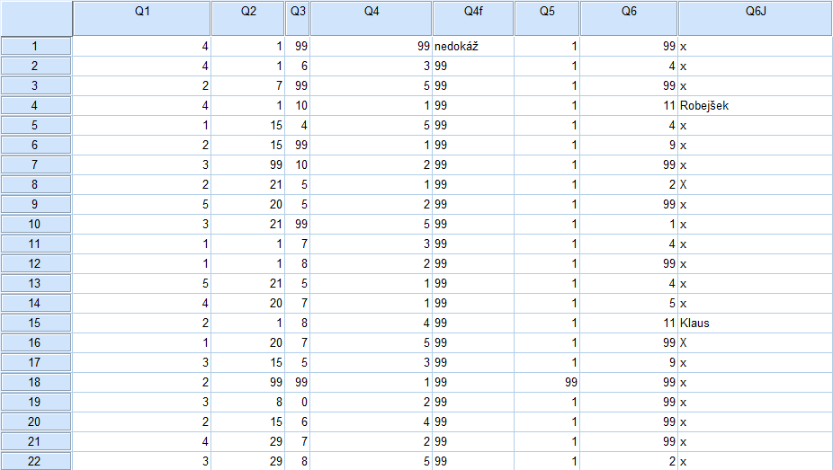
DATOVÁ MATICE
sloupce = hodnoty proměnné
řádky = jednotlivé případy

Slide 23
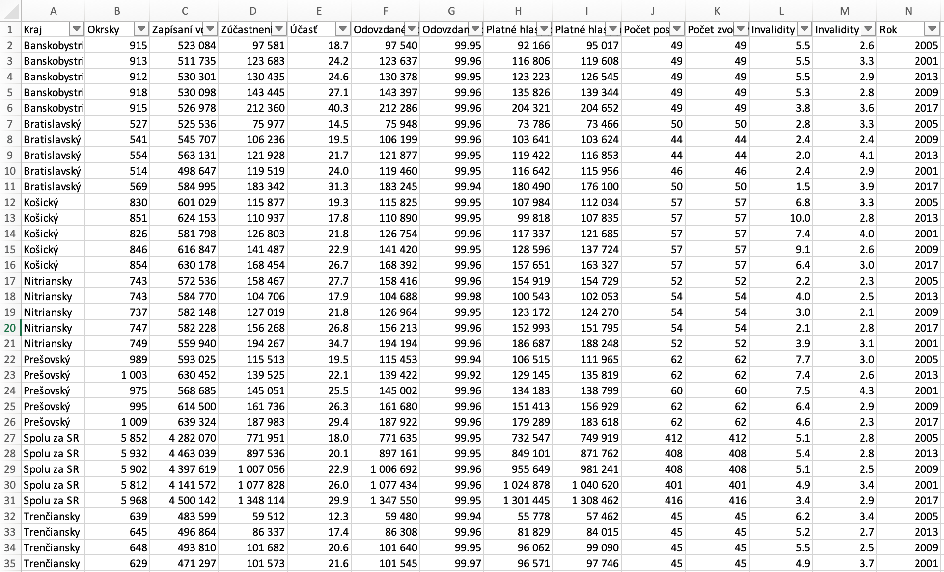
DATOVÁ MATICE vs. Tabulka
řádky = jednotlivé případy

Slide 24
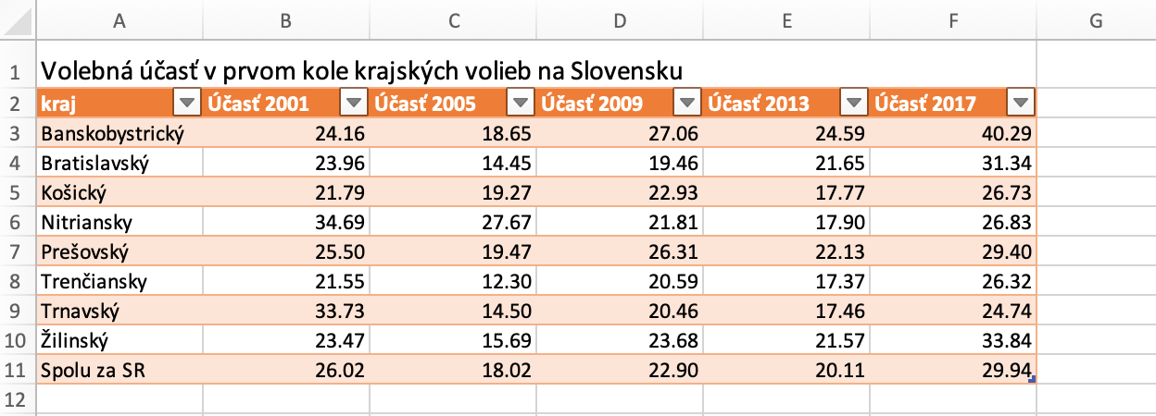
DATOVÁ MATICE vs. Tabulka

Slide 25
ANALÝZA DAT

Slide 26
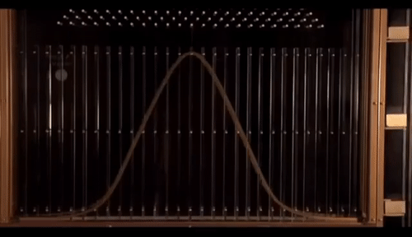

Slide 27
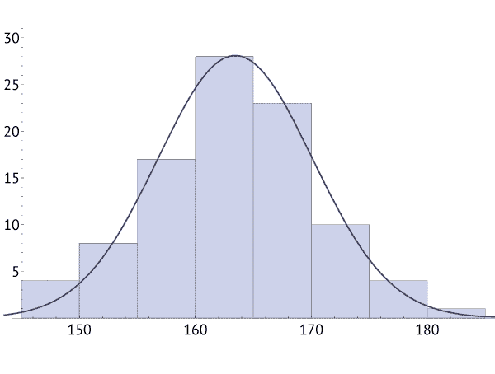
FREKVENCE VÝSKYTU
grafické znázornění rozložení hodnot proměnné (trend)
histogram
normální rozložení
počet žen
výška žen

Slide 28
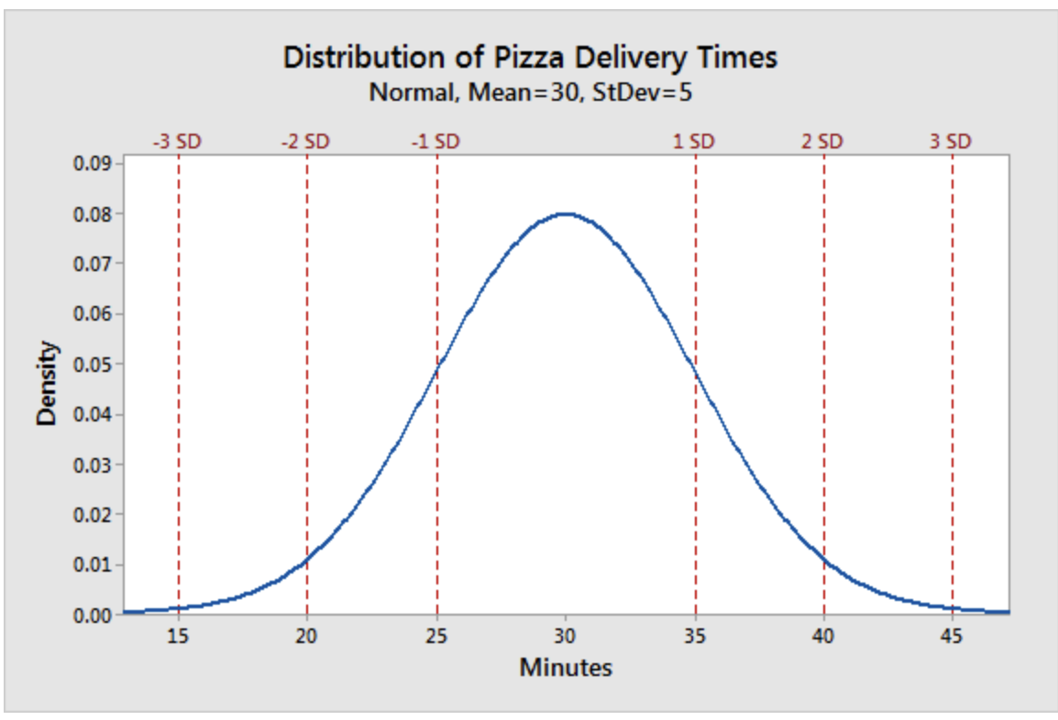
FREKVENCE VÝSKYTU
grafické znázornění rozložení hodnot proměnné (trend)
histogram
normální rozložení
počet žen
výška žen

Slide 29
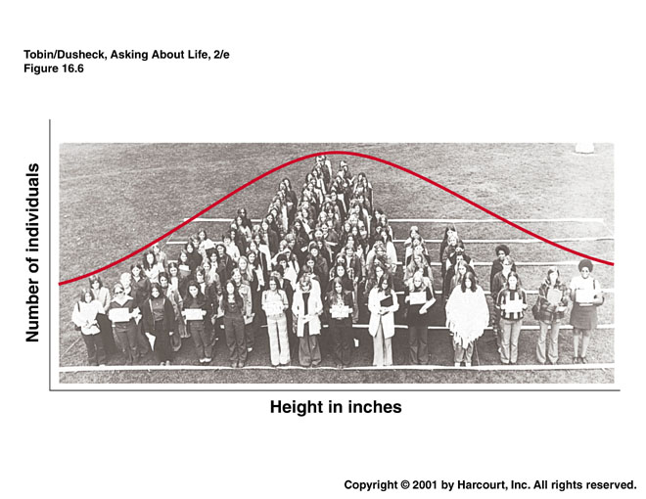
FREKVENCE VÝSKYTU
grafické znázornění rozložení hodnot proměnné (trend)
histogram

Slide 30
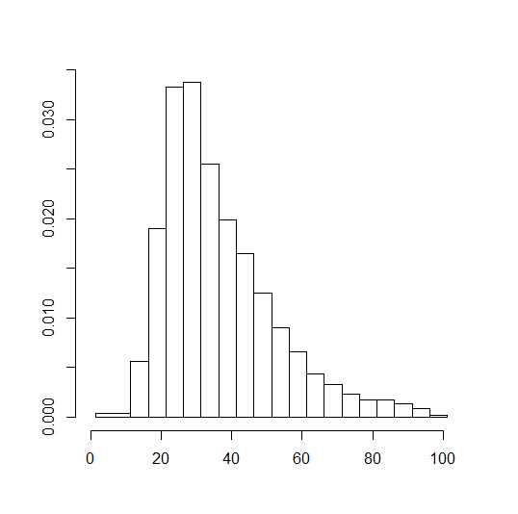
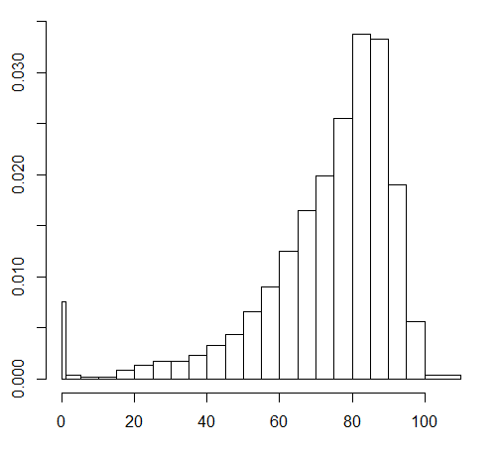
FREKVENCE VÝSKYTU
zešikmené rozložení

Slide 31
STŘEDNÍ HODNOTY
základní charakteristika dat, typická hodnota dané proměnné
koncentrace informací do jednoho čísla
+ jednoduchý výpočet
+ rychlá základní informace o rozložení dat proměnné
- příliš zjednodušující
- citlivost na extrémní hodnoty

Slide 32
STŘEDNÍ HODNOTY
NOMINÁLNÍ:
Modus
nejčastější hodnota dané proměnné
Medián
prostřední hodnota dané proměnné
Průměr
součet hodnot vydělený počtem hodnot
- modus
ORDINÁLNÍ:
13, 18, 13, 14, 13, 16, 14, 21, 13
13, 18, 13, 14, 13, 16, 14, 21, 13
- modus
- medián
INTERVALOVÉ:
- modus
- medián
- průměr
13, 18, 13, 14, 13, 16, 14, 21, 13
13, 13, 13, 13, 14, 14, 16, 18, 21
POMEROVÉ:
- modus
- medián
- průměr

Slide 33
STŘEDNÍ HODNOTY| Průměr
velmi citlivý na extrémní hodnoty
nemá smysl při asymetrickém rozložení dát
může poskytovat informaci, která nedopovídá skutečnosti (!)
PRÍKLAD
hodnocení úspěšnosti určité terapie
20 pacientů přežilo měsíc, 1 pacient přežil 30 let (?)
Průměr dožití = 18 měsíců (1,5)

Slide 34
STŘEDNÍ HODNOTY| Průměr
- Průměr počtu vypitých piv za jeden týden
Jedinec | Muži (počet pív) | Ženy (počet pív)
Jedinec č. 1
Jedinec č. 2
Jedinec č. 3
Jedinec č. 4
Jedinec č. 5
Súčet: Aritmetický priemer: | 40 8 | 40 8
Jedinec | Muži (počet piv) | Ženy (počet piv)
Jedinec č. 1 | 8 | 0
Jedinec č. 2 | 8 | 0
Jedinec č. 3 | 8 | 0
Jedinec č. 4 | 8 | 0
Jedinec č. 5 | 8 | 40
Součet: Aritmetický průměr: | 40 8 | 40 8

Slide 35
STŘEDNÍ HODNOTY vs. FREKVENCE VÝSKYTU
Příjem za měsíc
jedinec č.1: 17 000,- Kč
jedinec č. 2: 18 000,- Kč
jedinec č. 3: 18 000,- Kč
jedinec č. 4: 19 000,- Kč
jedinec č. 5: 19 000,- Kč
jedinec č. 6: 19 000,- Kč
jedinec č. 7: 20 000,- Kč
jedinec č. 8: 20 000,- Kč
jedinec č. 9: 21 000,- Kč
Průměr: 19 000,- Kč
MODUS: 19 000,- Kč
MEDIÁN: 19 000,- Kč
jedinec č.1: 17 000,- Kč
jedinec č. 2: 18 000,- Kč
jedinec č. 3: 18 000,- Kč
jedinec č. 4: 19 000,- Kč
jedinec č. 5: 19 000,- Kč
jedinec č. 6: 19 000,- Kč
jedinec č. 7: 20 000,- Kč
jedinec č. 8: 20 000,- Kč
jedinec č. 9: 21 000,- Kč
jedinec č. 10: 50 000,- Kč
jedinec č. 11: 100 000.- Kč
Průměr: 29 200,- Kč
MODUS: 19 000,- Kč
MEDIÁN: 19 000,- Kč
rozložení/histogram?

Slide 36
STŘEDNÍ HODNOTY vs. FREKVENCE VÝSKYTU
zdroj: ISPV.cz
někdy vhodné využít statistiky nižší úrovně (modus, medián)
POZOR na homogenitu vzorku, VARIABILITU dat (rozložení hodnot proměnné)

Slide 37
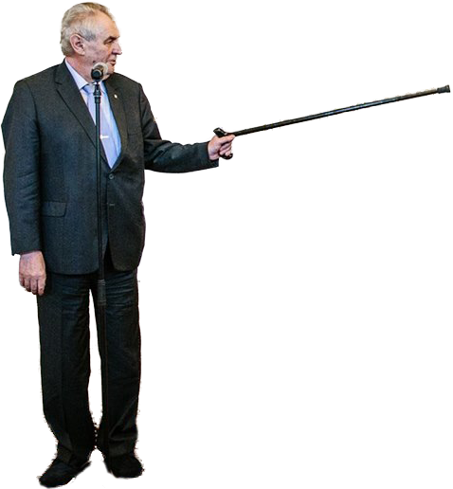
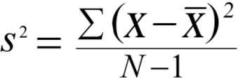
196 cm
187 cm
185 cm
163 cm
165 cm
JAK MĚŘIT VARIABILITU?
Rozptyl: průměr druhých mocnin vzdáleností hodnot od jejich průměru → odchylky od průměru
Směrodatná odchylka: $\sqrt{rozptyl}$

Slide 38
196 cm
187 cm
185 cm
163 cm
165 cm
průměr = $\frac{187+163+165+196+185}{5}$
= $\frac{896}{5}$
= 179,2

Slide 39
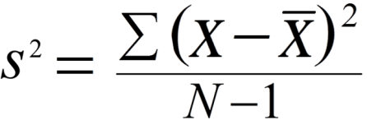
196 cm
187 cm
185 cm
7,8
165 cm
16,8
163 cm
5,8
-16,2
-14,2
rozptyl = $\frac{{7,8}^{2}+{(−16,2)}^{2}+{(−14,2)}^{2}+{16,8}^{2}+{5,8}^{2}}{5−1}$
= 210,2

Slide 40
196 cm
187 cm
185 cm
7,8
165 cm
16,8
163 cm
5,8
-16,2
-14,2
směrodatná odchylka = $\sqrt{\text{210,2}}$
= 14,5

Slide 41
196 cm
187 cm
185 cm
193 cm
163 cm
165 cm
164 cm

Slide 42
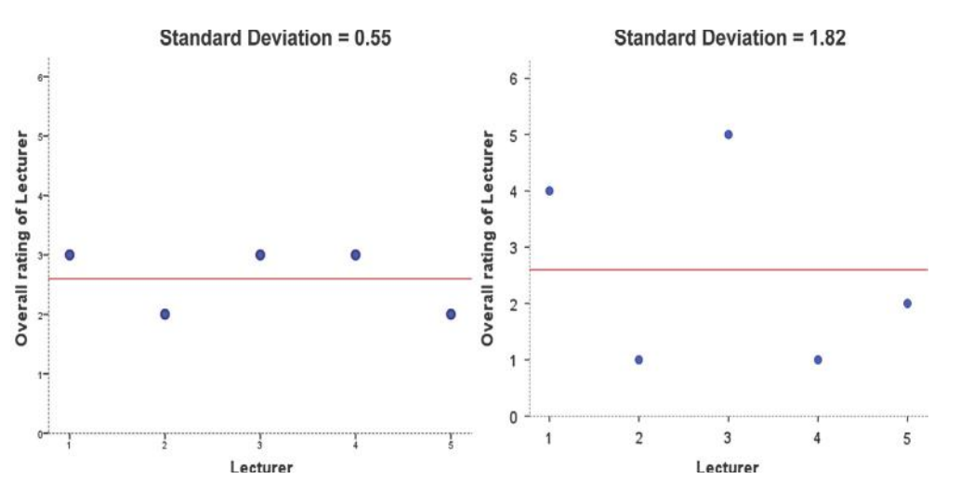
VARIABILITA
Na co je to dobré?
vzájemné porovnaní dvou vzorek (směrodatná odchylka)
Field 2009:38

Slide 43
OD POPISOVÁNÍ K VYVOZOVÁNÍ populace vs. vzorek

Slide 44
OD POPISOVÁNÍ K VYVOZOVÁNÍ
DESKRIPTIVNÍ STATISTIKA
INFERENČNÍ STATISTIKA – „statistics used to draw conclusions about significant relationships between variables“
sociální vědy → zjištění založené na vzorkách → snaha o generalizaci na celou populaci
máme pod kontrolou všechny intervenující proměnné?
skutečně naše měření odpovídá konceptu?
výsledky jsou doprovázeny nejistotou

Slide 45
Cvičení

Slide 46
Cvičení
1. "Provádíte průzkum s cílem zjistit volební preference ve městě s 1 milionem obyvatel, ale máte omezený rozpočet na průzkum pouze 500 osob. Jak byste vybrali vzorek?“
2. "Chcete analyzovat názory studentů na FSS se třemi hlavními katedrami: politologie, psychologie a sociologie. Můžete provést průzkum u 100 studentů. Jak byste vybrali vzorek?“
3. "Zkoumáte politické postoje různých věkových skupin v jedné zemi. Vaše zdroje vám umožňují provést průzkum pouze u 50 respondentů. Jak byste vybrali svůj vzorek?"

Slide 47
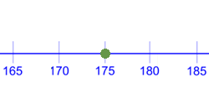
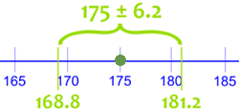
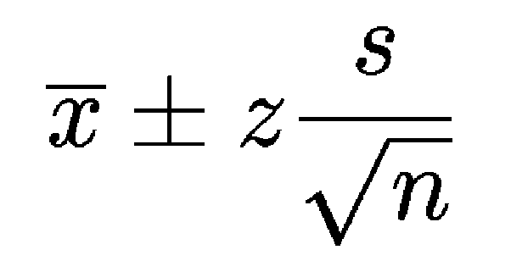
OD POPISOVÁNÍ K VYVOZOVÁNÍ
interval spolehlivosti – interval, ve kterém skutečná hodnota dané charakteristiky leží s určitou pravděpodobností (95%)
změříme-li 100 nezávislých datových souborů, na nichž odhadujeme neznámý parametr intervalem spolehlivosti, tak zhruba 95 intervalů bude hledaný parametr obsahovat a zhruba pět nikoli
Př: výška 40 náhodně vybraných politiků
průměr: 175 cm
směrodatná odchylka: 20 cm
skutečná průměrná výška všech politiků

Slide 48
INTERVAL SPOLEHLIVOSTI
exit poll – Magistrát Brno 2018

Slide 49
INTERVAL SPOLEHLIVOSTI
exit poll – Magistrát Brno 2018
malé rozdiely nie sú významné

Slide 50
INTERVAL SPOLEHLIVOSTI
reálné výsledky – Magistrát Brno 2018

Slide 51
VZTAHY MEZI PROMĚNNÝMI

Slide 52
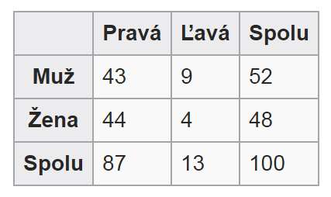
VZTAHY MEZI PROMĚNNÝMI
dvojrozměrná analýza – vztahy mezi dvěma proměnnými
kontingenční tabulka (crosstabs) – základná vizualizace vztahu dvou statistických znaku (hodí se hlavně pro kategorické proměnné s malým množstvím kategorií)
nerozlišujeme mezi závislou a nezávislou p.
sloupce = hodnoty druhého znaku/proměnné (dominantní ruka)
řádky = hodnoty prvého znaku/proměnné (pohlaví)

Slide 53
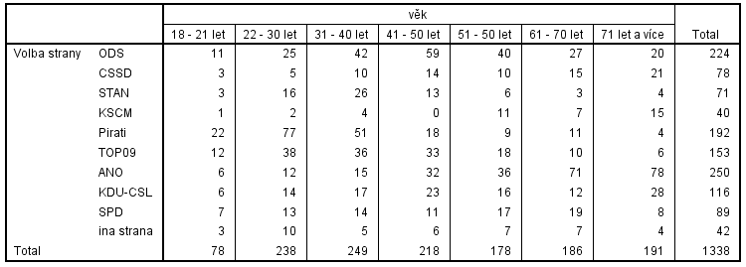
VZTAHY MEZI PROMĚNNÝMI
typický brněnský volič ANO ?

Slide 54
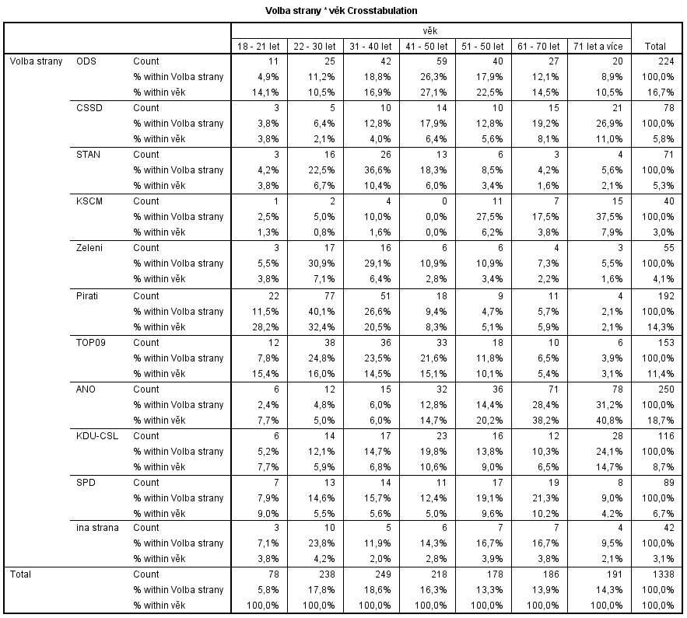

Slide 55
VZTAHY MEZI PROMĚNNÝMI
typický brněnský volič ANO ?

Slide 56
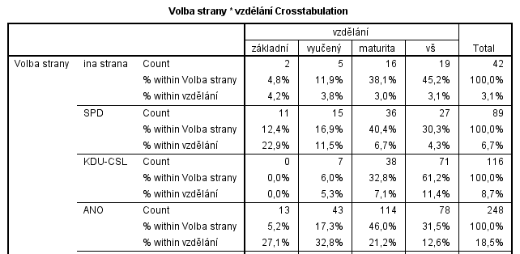
VZTAHY MEZI PROMĚNNÝMI
typický brněnský volič ANO ?

Slide 57
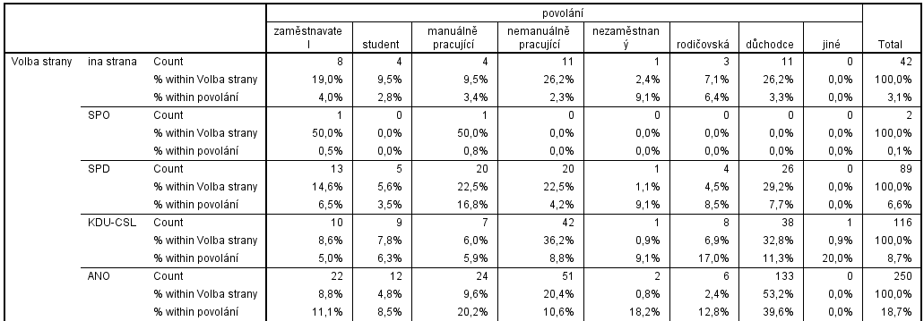
VZTAHY MEZI PROMĚNNÝMI
typický brněnský volič ANO ?

Slide 58
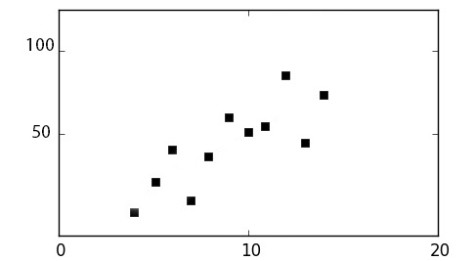
VZTAHY MEZI PROMĚNNÝMI
kontingenční tabulka nám ale neřekne nic o (síle) vztahu
existuje korelace? proměnné spolu souvisí?
statistický ukazovatel vztahu mezi 2 proměnnými
změny v jedné proměnné jsou doprovázeny změnami v druhé proměnné
vzájemná asociace mezi proměnnými je lineární
korelační koeficient (r)
– sila a směr vztahu
– hodnoty <-1,1>, 0 = absence vztahu
zisk bodu ze zkoušky
čas strávený přípravou na zkoušku

Slide 59
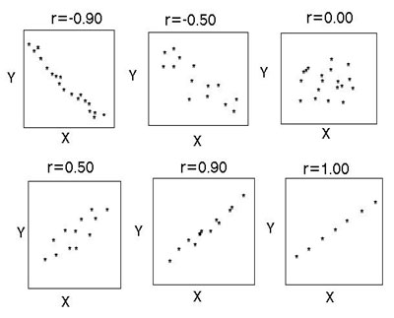
VZTAHY MEZI PROMĚNNÝMI
korelační koeficient

Slide 60
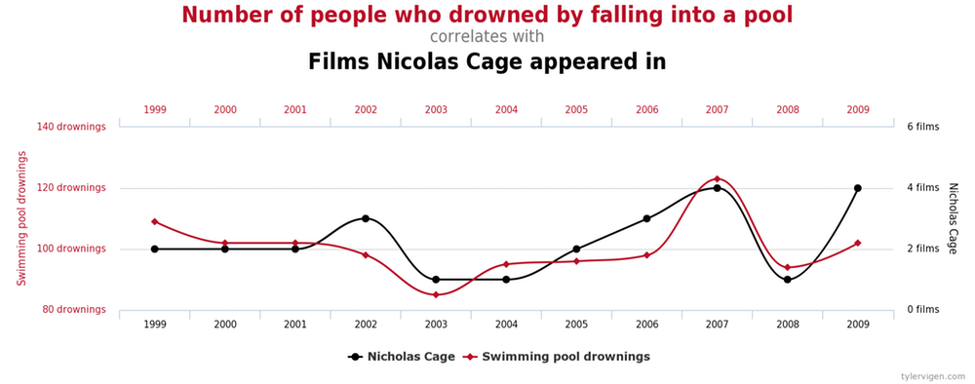
VZTAHY MEZI PROMĚNNÝMI
korelace není kauzalita! ... korelace neznamená, že jedna věc ovlivňuje druhou (můžou existovat jiné důvody vzájemné korelace).
závislá a nezávislá proměnná

Slide 61
VZTAHY MEZI PROMĚNNÝMI
závislost 2 a více proměnných → regrese
vplyv nezávislé X na závislou Y
predikce
zisk bodov zo skúšky
čas strávený prípravou na skúšku

Slide 62
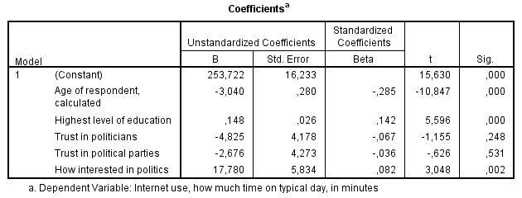
VZTAHY MEZI PROMĚNNÝMI
lineární regrese
závislá proměnná musí byť kardinální (intervalová, poměrová)
příklad:
Co může ovlivňovat čas strávený denně na internete?
Regresní model
data: European Social Survey 2016
vysvětlovací sila modelu
regresní koeficient
statistická významnost
p < 0,05

Slide 63
Report výsledků

Slide 64
VIZUALIZACE DAT

Slide 65
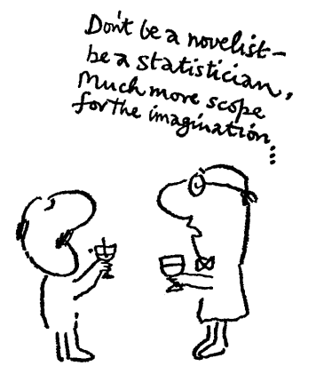
VIZUALIZACE DAT
prezentace výstupů
posouzení charakteru dat
ulehčuje porozumět analýzám
„jeden obrázek řekne víc než tisíc slov“
graf -> příběh
velmi silný nástroj

Slide 66
VIZUALIZACE DAT - úlohy
Definujte svoje publikum
Vytvořte správu, kterou chcete komunikovat
Definujte povahu správy
United nations economic commission for europe – „Making data meaningful“

Slide 67
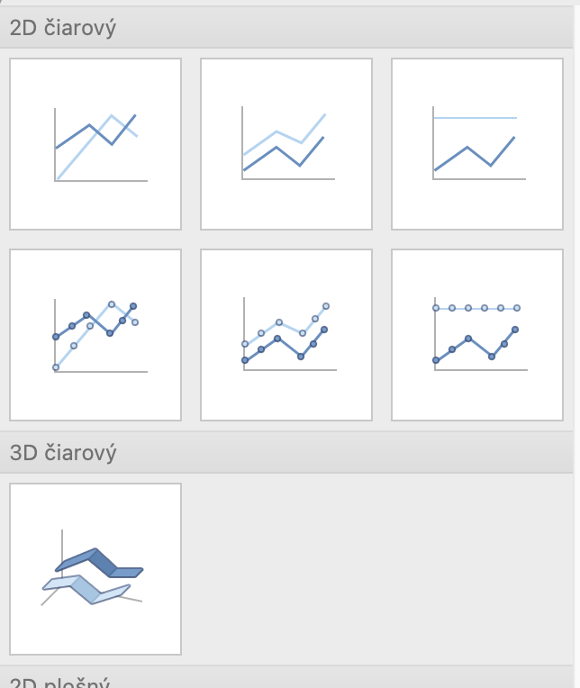
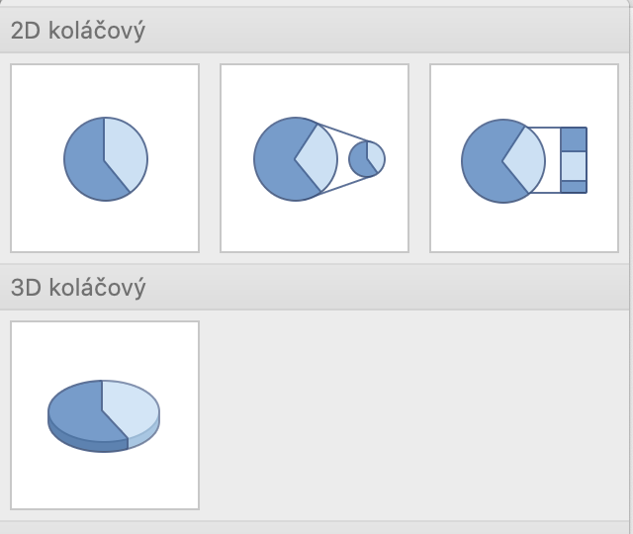
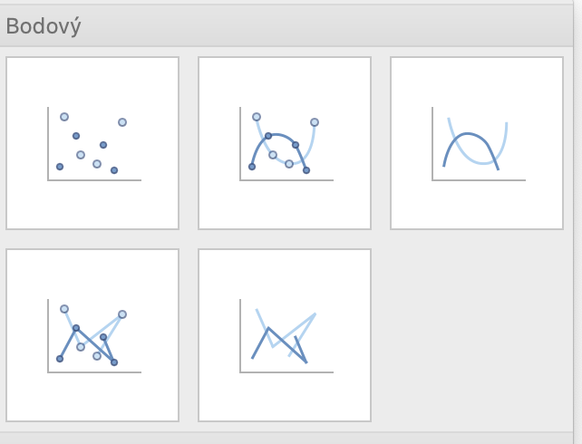
Výběr typu grafu

Slide 68
Jasná message?

Slide 69
Zbytečnosti?

Slide 70
Zbytečnosti?

Slide 71
Zjednodušující?

Slide 72
Zjednodušující?

Slide 73
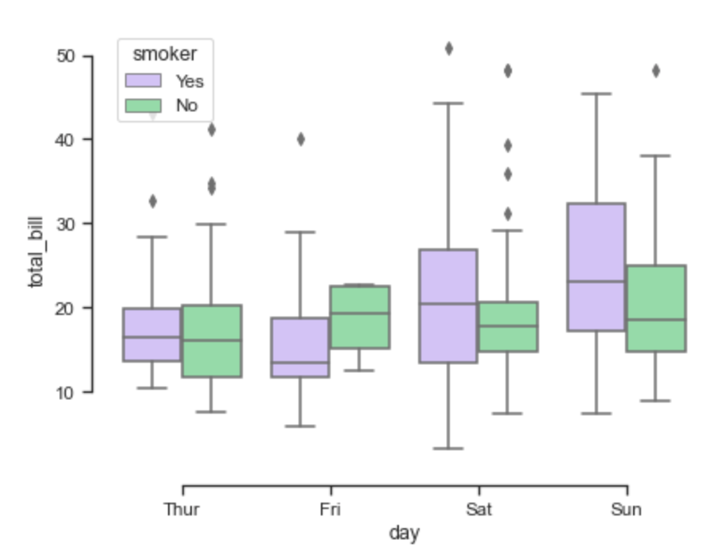
Kognitivně náročný?

Slide 74
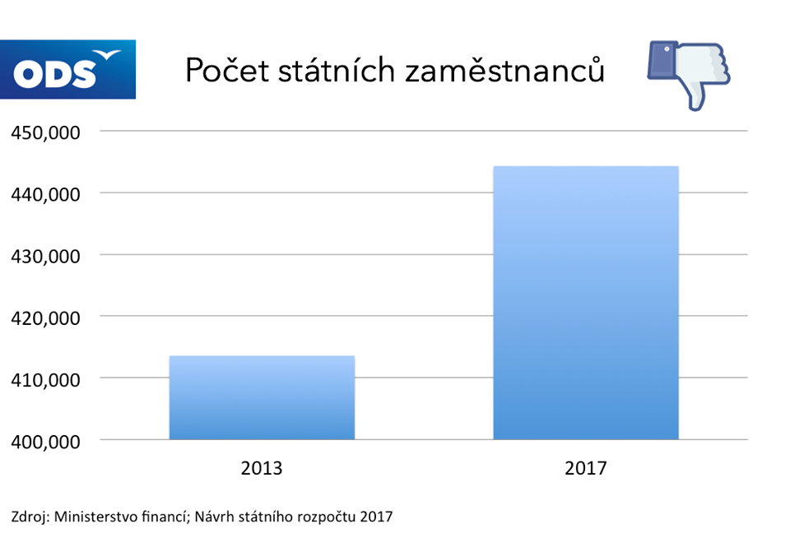

Slide 75
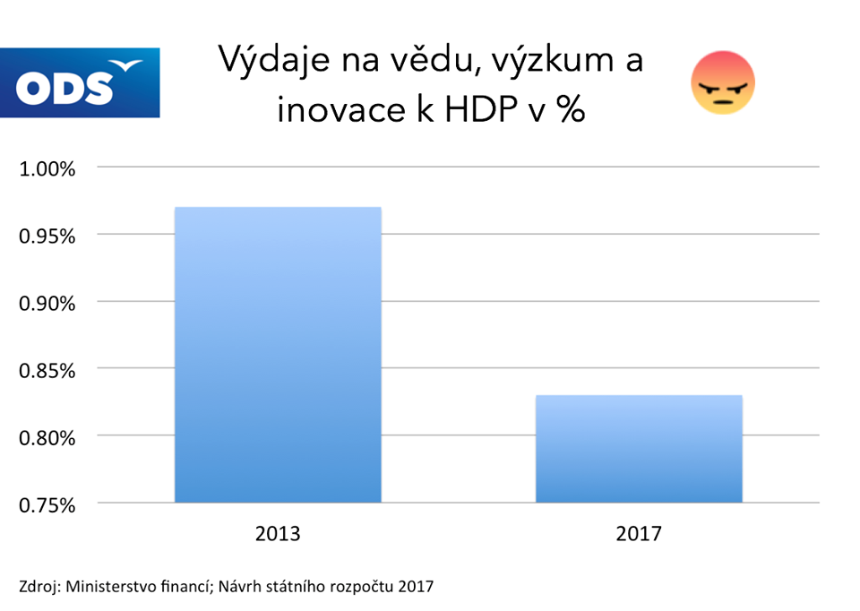

Slide 77
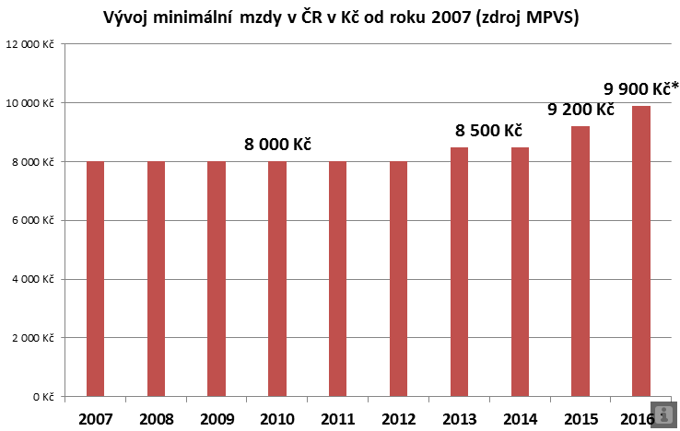

Slide 81
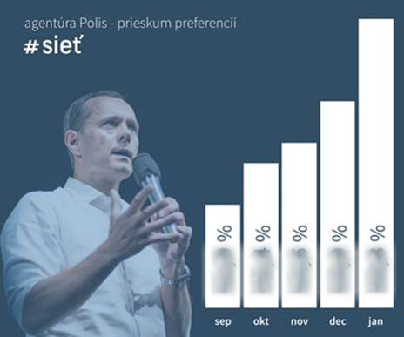

Slide 82
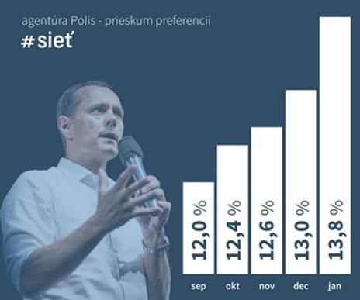

Slide 84
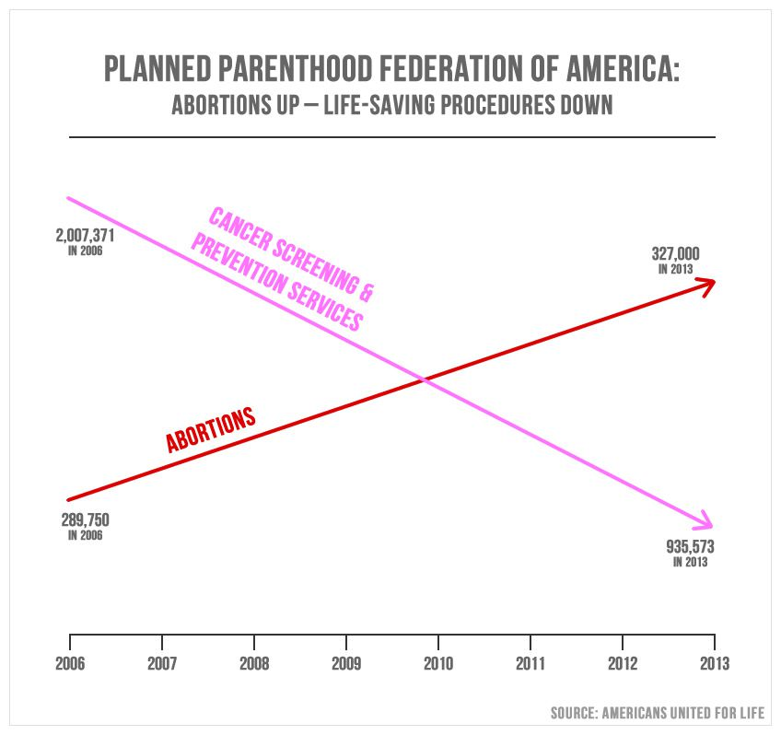

Slide 85
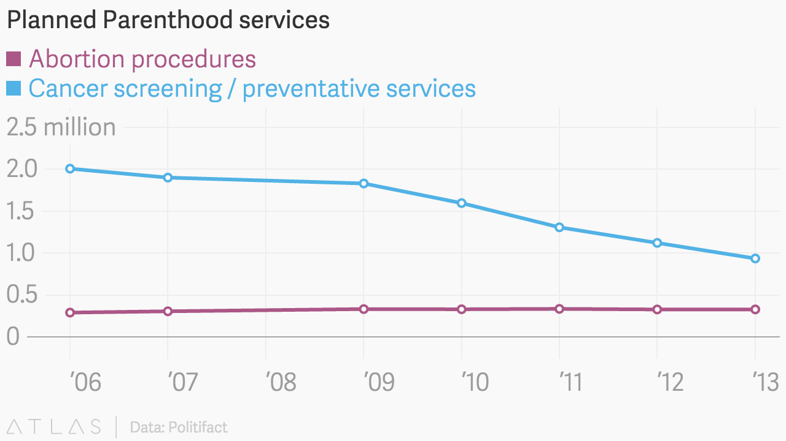

Slide 86
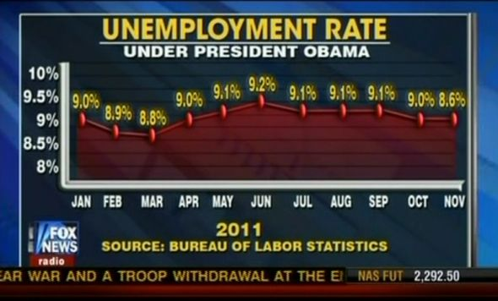

Slide 87
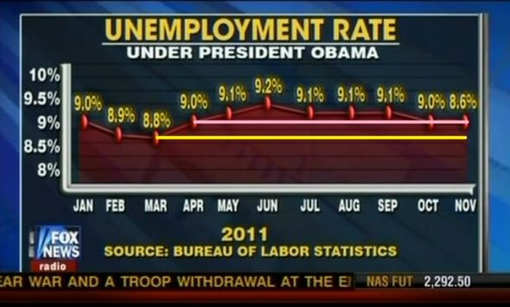

Slide 88
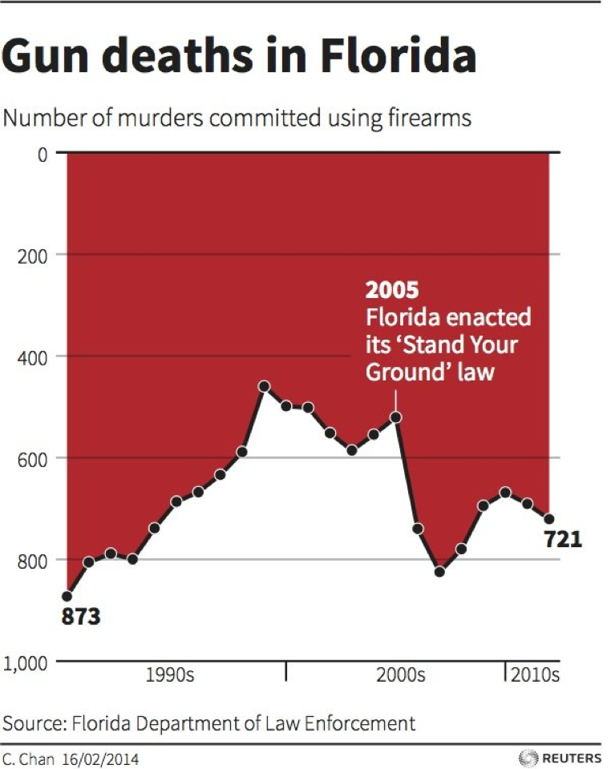

Slide 90
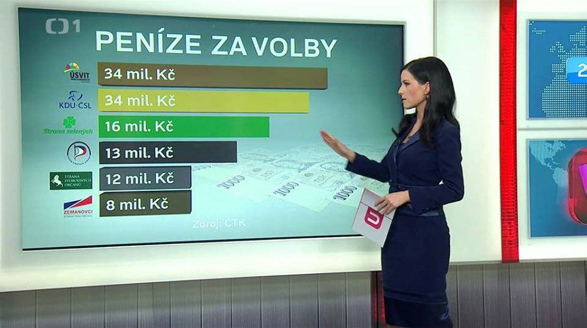

Slide 91
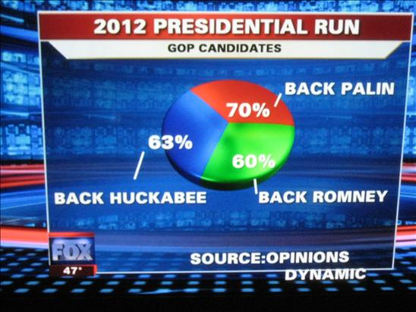
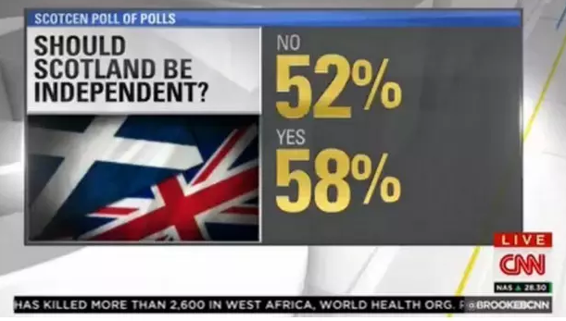
VIZUALIZACE DAT
i jemná změna může mít zásadní dopad
Nejčastěji:
chybějící východiskový bod – posunutá Y-os
dvě Y-osi v jednom grafu
vynechané osy a jejich popisy
chybně nakreslený graf

Slide 92
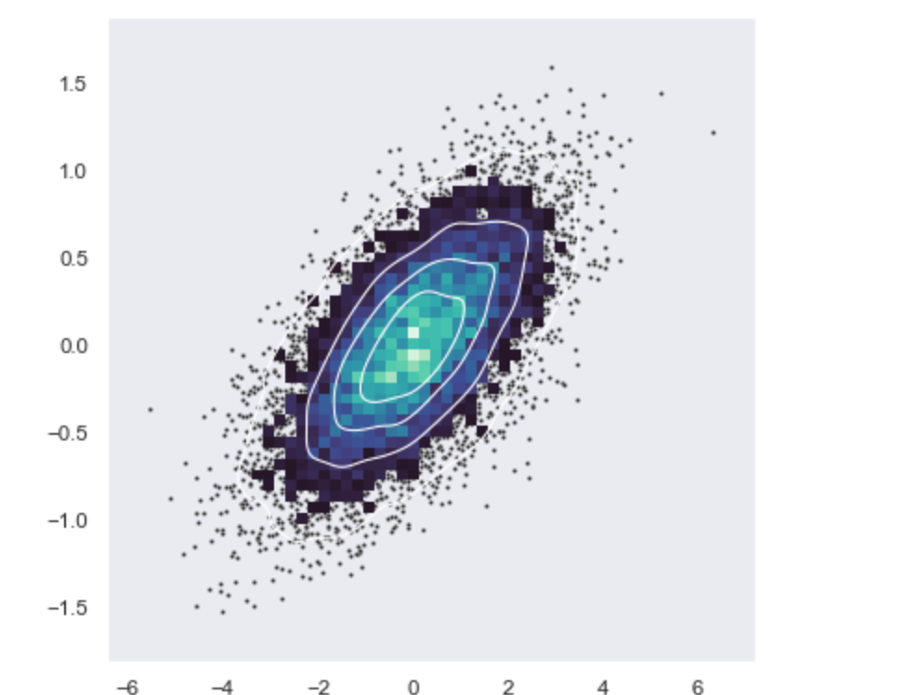
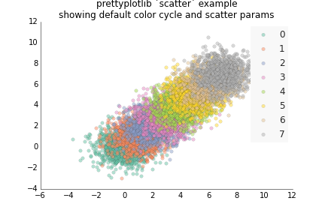
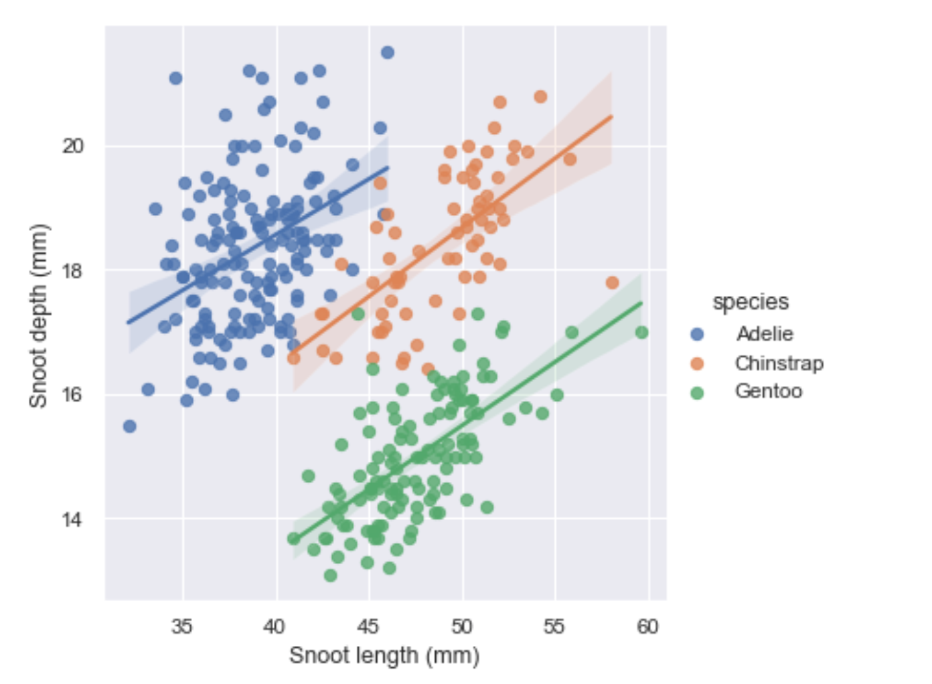
Vizualizace „Život je jako bonboniéra“ Forrest Gump

Slide 94
Shrnutí
Sběr dat
Analýza dat
Interpretace dat
Střední hodnoty
Normální distribuce
Populace vs. Vzorek
Vizualizace

